Slide 1
Introducción a MATLAB
Modelado, Optimización y Simulación
Germán Montoya, jermaintz@gmail.com
Universidad de Los Andes
Bogotá, Colombia

Slide 2
Índice
Interfaz
Números y Operaciones
Vectores y Matrices
Operaciones con Vectores y Matrices
Funciones para Vectores y Matrices
Gráficos 2D
Programación
Debugger

Slide 3
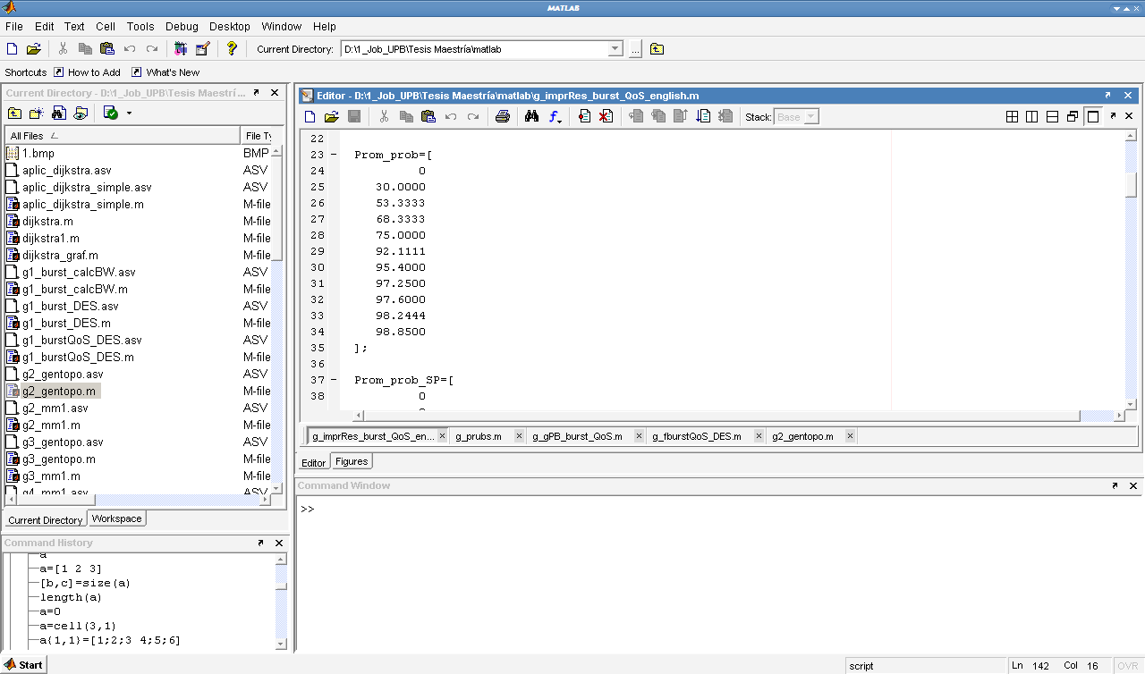
Interfaz General

Slide 4
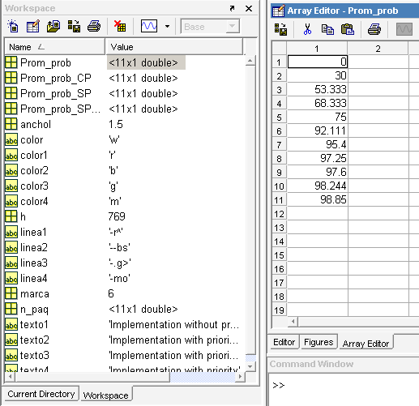
Interfaz: workspace

Slide 5
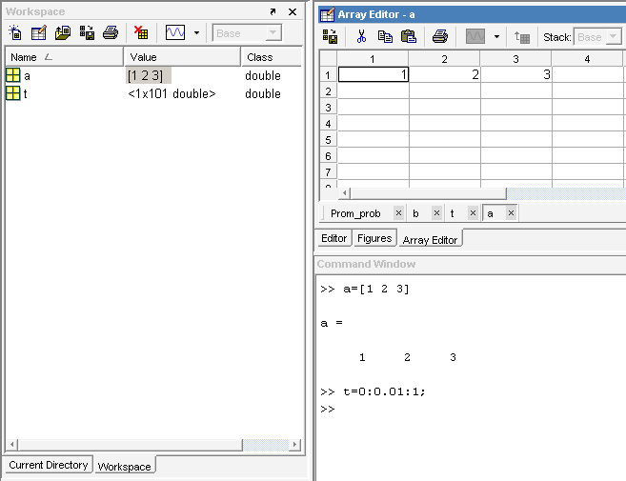
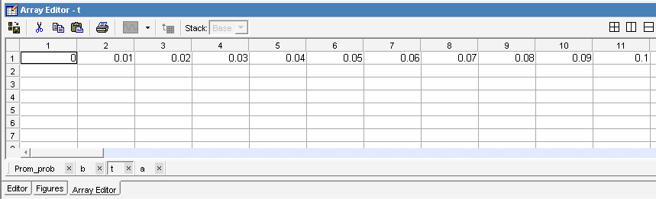
Interfaz: command window

Slide 6
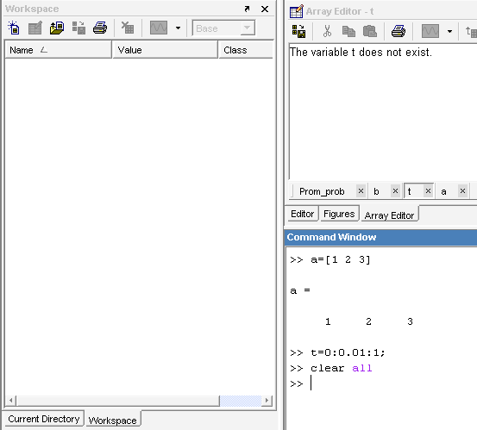
Interfaz: borrado de variables

Slide 7
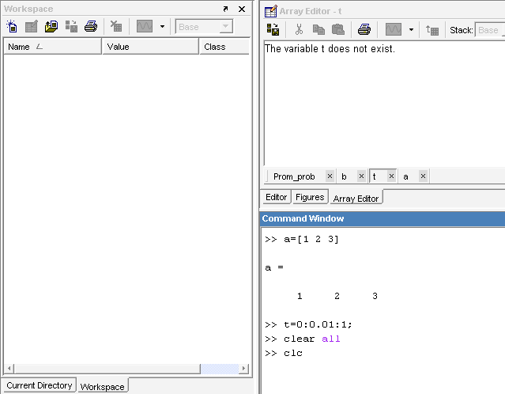
Interfaz: “limpiar” command window

Slide 8
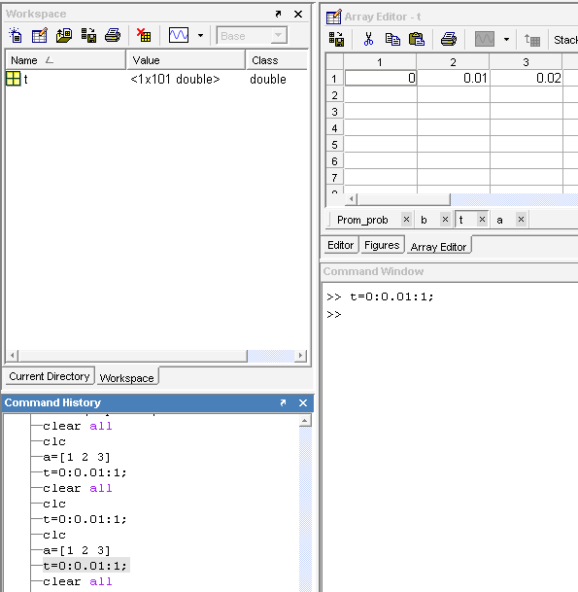
Interfaz: command history

Slide 9
Números
No hace falta definir variables enteras, reales, etc. como en otros lenguajes
Números enteros: a=2
Números reales: x=-35.2
Números potencias de 10: x=3e5 = 300000 ó 3*10^5 = 300000
Números Imaginarios: x= 1 + 2i = 1.0000 + 2.0000i
Euler: exp(1) = 2.7182
π: pi = 3.1416
Infinito: Inf=∞.

Slide 10
Matrices
Vector fila; elementos separados por espacios en blanco o comas
>> v =[2 3 4]
Vector columna: elementos separados por punto y coma (;)
>> w =[2;3;4;7;9;8]
Generación de vectores fila:
Especificando el incremento h de sus componentes v=a:h:b
T=0:0.1:1
Especificando su dimensión n: linspace(a,b,n) (por defecto n=100)
T=linspace(0,1,11)

Slide 11
Matrices
Matrices n x m:
A=[1 2 3; 4 5 6; 7 8 9]
Información:
De un elemento: A(2,3)=6
De una fila: A(1,:)= 1 2 3
De una columna: A(:,2)= 2 5 8
Matriz vacía: A=[]
Eliminación de una fila: A(1,:)=[]
Eliminación de una columna: A(:,2)=[]

Slide 12
Matrices: Operadores
Básicas: +, -, *, /
A=[1 2 3 4 5]; k=2; B=[5 4 3 2 1]
A/2= 0.5 1 1.5 2 2.5;
2./A= 2 1 0.6667 0.5 0.4;
A./B= 0.2 0.5 1 2 5;

Slide 13
Matrices
Almacenamiento en vectores:
>>a=[]
>>a=[a 1]
>>a=[a 2]
Supresión en vectores:
>>a=[1 2 3 4 5]
>>a=a(2:length(a)); %recorto el primer elemento del vector.
Como recorto el último??

Slide 14
Funciones
A=[1 2 3 4 5]; B=[1 2 3;4 5 6];
Length(A)=5
[n,m]=size(B) ➔ n=2 y m=3
sum(A)=15; prod(A)=120
Max(A)=5; min(A)=1
A’=[1;2;3;4;5]
Zeros(n,m); zeros(1,2)=[0 0]
Ones(n,m); ones(1,2)=[1 1]

Slide 15
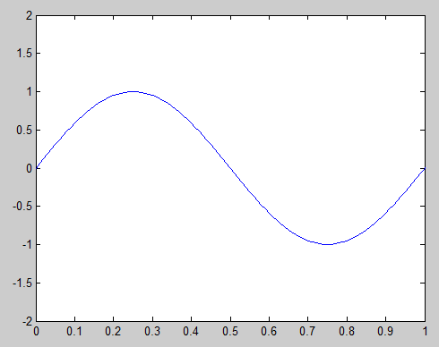
Gráficos
T=0:0.1:1
F=2
X=sin(2*pi*F*T); %señal senoidal
Figure
Plot(t,x); %curva azul (por defecto)

Slide 16
Gráficos
Plot(t,x); %curva azul (por defecto)
plot(t,x,'k'); %curva negra
plot(t,x,‘--k'); %curva líneas espaciadas
plot(t,x,'--ks‘); %figura en el valor grafico. Otros iconos en los puntos: d,h,o,p,s,x.
plot(t,x,'--ks','LineWidth',2); %ancho de la linea
plot(t,x,'--ks', 'MarkerEdgeColor','r', … 'MarkerFaceColor','g')

Slide 17
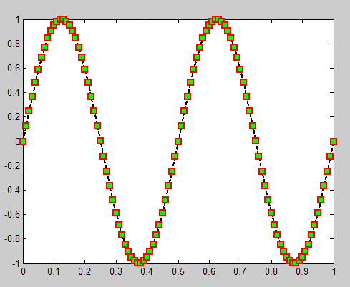
Gráficos
plot(t,x,'--ks', 'LineWidth',2,'MarkerEdgeColor','r','MarkerFaceColor','g');

Slide 18
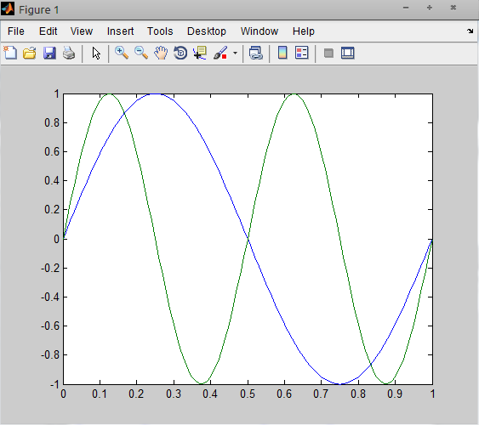
Gráficos: error común
Hacer 2 graficas en una misma figura:
>> figure
>> plot(t,x)
>> plot(t,z) %sobrescribe al anterior plot
Solución 1:
>> figure
>> hold on
>> plot(t,x)
>> plot(t,z)

Slide 19
Gráficos: error común
Solución 2:
>> figure
>> plot(t,x,t,z)
>> figure
>> plot(t,x,'--ks',t,z,'o','LineWidth',2)

Slide 20
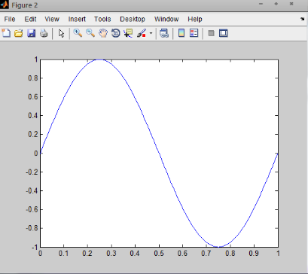
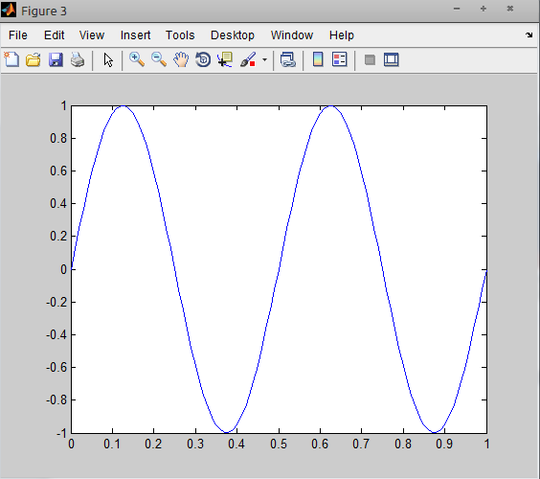
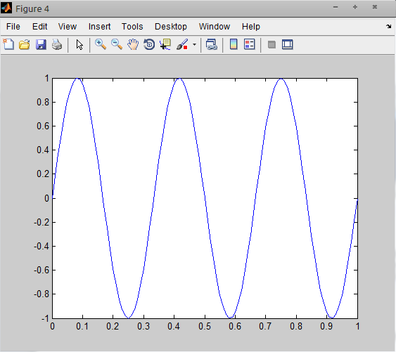
Gráficos: estructura plot
>>Figure
>>Plot(t,x) %primera gráfica
>>Figure
>>Plot(t,z) %segunda gráfica
.
.
.
.
.

Slide 21
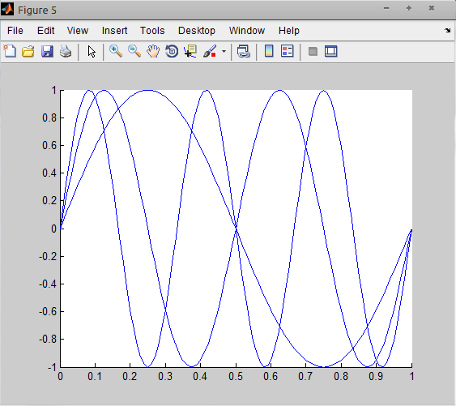
Gráficos: estructura plot
>>Figure
>>hold on
>>plot(t,x)
>>plot(t,y)
.
.
.
>>plot(t,z)

Slide 22
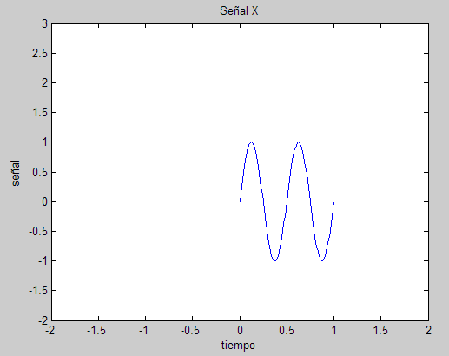
Gráficos: ejes, abscisa(x) y ordenada(y)
>>figure;
>>plot(t,x);
>>title(‘Señal');
>>xlabel('Tiempo');
>>ylabel(‘Señal x');
>>axis([-2 2 -2 3]);

Slide 23
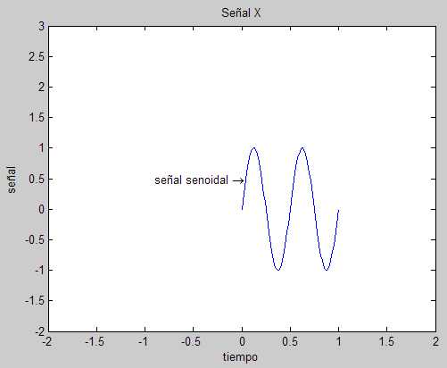
Gráficos: texto dentro de la figura
>>figure;
>>plot(t,x);
>>xlabel('tiempo');
>>ylabel('señal');
>>axis([-2 2 -2 3]);
>>text(-0.9,0.5,'señal senoidal \rightarrow','FontSize',10);

Slide 24
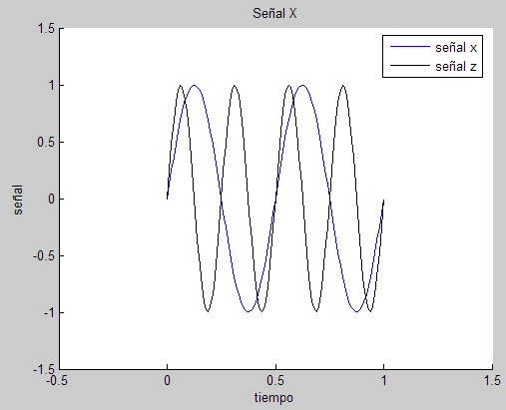
Gráficos: etiquetas
>>figure;
>>hold on;
>>plot(t,x,'b');
>>title('Señal X');
>>xlabel('tiempo');
>>ylabel('señal');
>>axis([-0.5 1.5 -1.5 1.5]);
>>plot(t,z,'k');
>>h = legend('señal x','señal z',1);

Slide 25
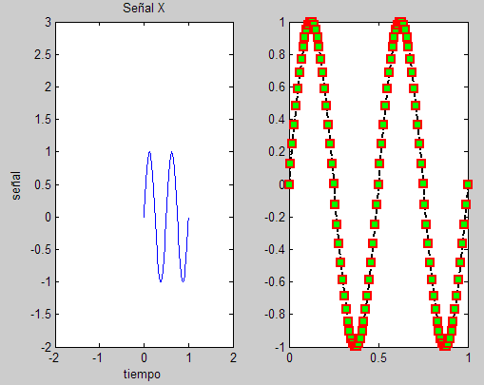
Gráficos: subplot
>>subplot(1,2,1);
>>plot(t,x);
>>subplot(1,2,2);
>>plot(t,x,'--ks', 'LineWidth',2,'MarkerEdgeColor','r','MarkerFaceColor','g');

Slide 26
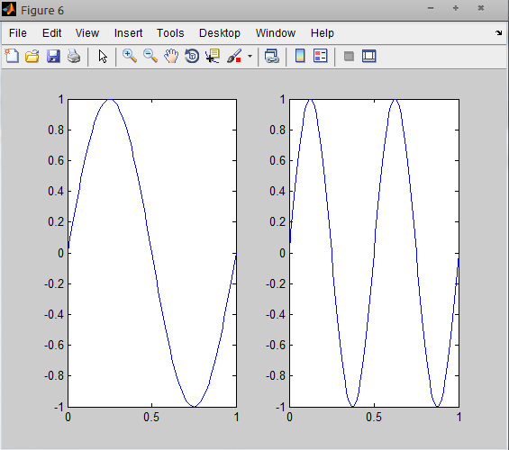
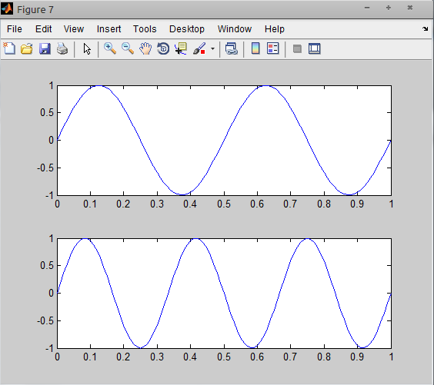
Gráficos: estructura de subplot
>>Figure;
>>Subplot(n,m,i)
>>Plot(t,x)
>>Subplot(n,m,j)
>>Plot(t,z)
.
.
>>Figure;
>>Subplot(p,q,i)
.
.
Primera ventana
Segunda ventana

Slide 27
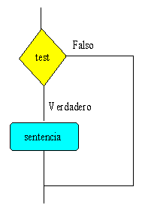
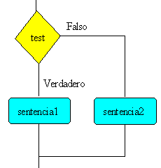
Programación: if
If condición
Sentencia;
End;
If condición
sentencia 1;
Else
sentencia 2;
End;

Slide 28
Operaciones Lógicas
>, <, >=,<=,== (igual)
| (or), &(and)
~= (no igual)
If a>0
a=a*b;
end;

Slide 29
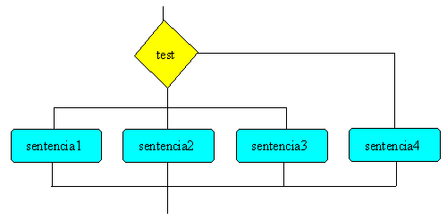
Programación: if…elseif…else
if(a>0)
sentencia1;
elseif(b>0)
sentencia2;
elseif(c>0)
sentencia3;
else
sentencia4;
End;

Slide 30
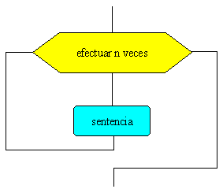
Programación: for
for variable = expresión
sentencias
End
For i=1:3
a(i)=10;
end

Slide 31
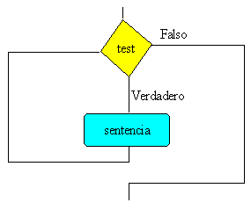
Programación: while
While expresión
sentencias
End
While a==0
a=a+1;
end

Slide 32
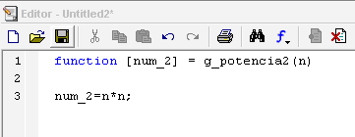
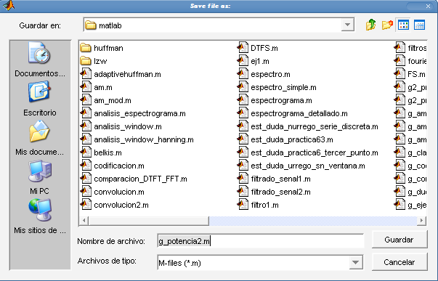
Creación de Funciones
M-file de la función “elevar al cuadrado”:

Slide 33
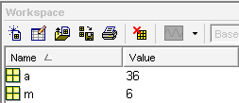
Creación de Funciones
M-file de la función:
function [num_2] = g_potencia2(n)
num_2=n*n;
M-file que usa la función:
clc
clear all;
close all;
m=6;
a=g_potencia2(m);

Slide 34
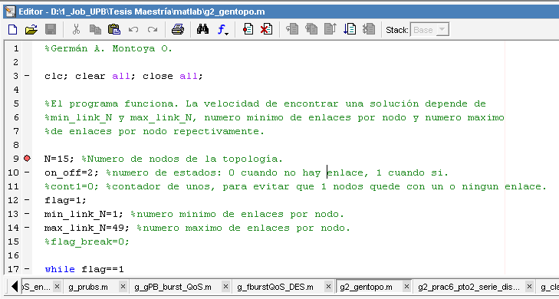
Debugger

Slide 35
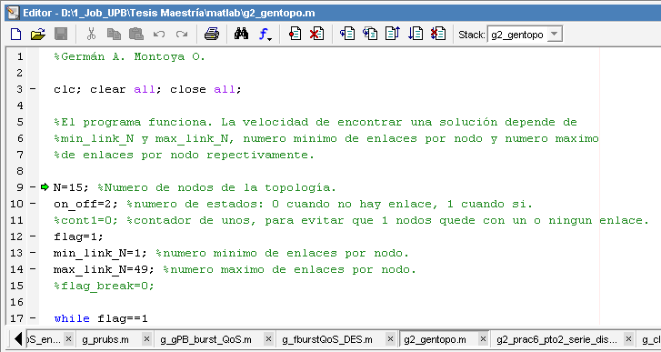
Debugger

Slide 36
Debugger
Step: simulación paso a paso.
Step In: simulación paso a paso pero entra a funciones.
Step Out: sirve para salir de una función.

Slide 37
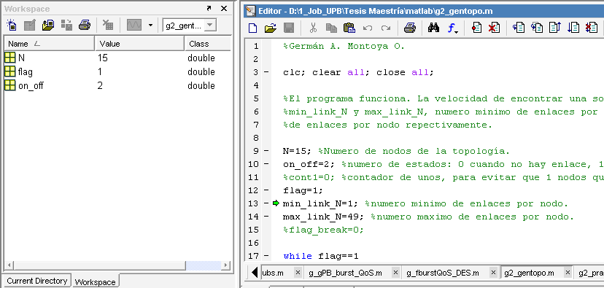
Debugger

Slide 38
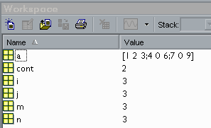
Ejemplo: contar cuantos ceros tiene la matriz
a=[1 2 3;4 0 6;7 0 9];
[n,m]=size(a);
cont=0;
for i=1:n
for j=1:m
if a(i,j)==0
cont=cont+1;
end;
end;
end;

Slide 39
Tips avanzados
Función unidrnd(k):
Genera un número aleatorio entre 1 y k.
Cómo sería un número aleatorio entre 0 y k?

Slide 40
Tips avanzados
Función unidrnd(k):
Genera un número aleatorio entre 1 y k.
Cómo sería un número aleatorio entre 0 y k?
Unidrnd(k+1) – 1
Estructuras:
N(1).posicionX=20; N(1).posicionY=10;
N(1).energia=87;
N(2).posicionX=20; N(2).posicionY=10;
N(2).energia=87;

Slide 41
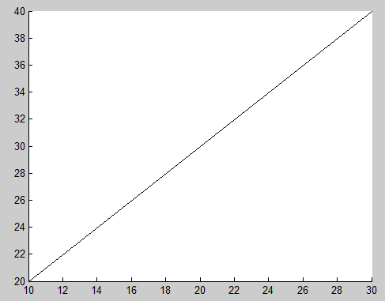
Tips avanzados
Función line:
P1: x1=10; y1=20
P2: x2=30; y2=40
Line([x1,x2],[y1 y2], 'LineStyle','-', 'Color','k', 'LineWidth',1)

Slide 42
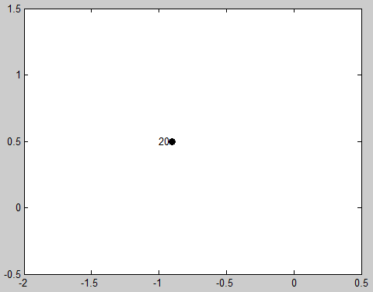
Tips avanzados
Función num2str:
plot(-0.9,0.5,'o', 'LineWidth',1,'MarkerEdgeColor','k', 'MarkerFaceColor','k', 'MarkerSize',7);
text(-1,0.5,num2str(20),'FontSize',10);

Slide 43
Tips avanzados
Datos de entrada en medio de la ejecución de un m-file:
A=input(‘Guardar Red? 1-Si, 0-No: ’)
If A==1
Guardo Red;
end

Slide 44

Tips avanzados
Guardar datos en un archivo de excel:
A=[1 2 3 4 5];
xlswrite(‘valoresA.xls', A , ‘Sheet1');
A=[1 2 3 4 5]; B=[5 4 3 2 1];
C=[A; B];
xlswrite(‘valoresC.xls', C , ‘Sheet1');

Slide 45
Tips avanzados
Leer datos de un archivo de excel:
C=xlsread(valoresC.xls', ‘Sheet1');
Función fprintf:
Imprimir una frase: fprintf(‘Hola mundo! \n');
Imprimir el valor de una variable:
fprintf(‘El valor de A es: %f \n',A);
fprintf(‘El valor de A es: %f y el de B es: %f \n',A,B);

Slide 46
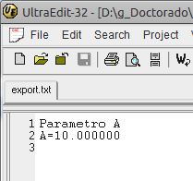
Tips avanzados
Exportar a un archivo de texto:
fileid=fopen('export.txt','w');
fprintf(fileid, ‘Parametro A \n');
fprintf(fileid, ‘A=%f \n‘,A);
fclose(fileid);

